Slide 1
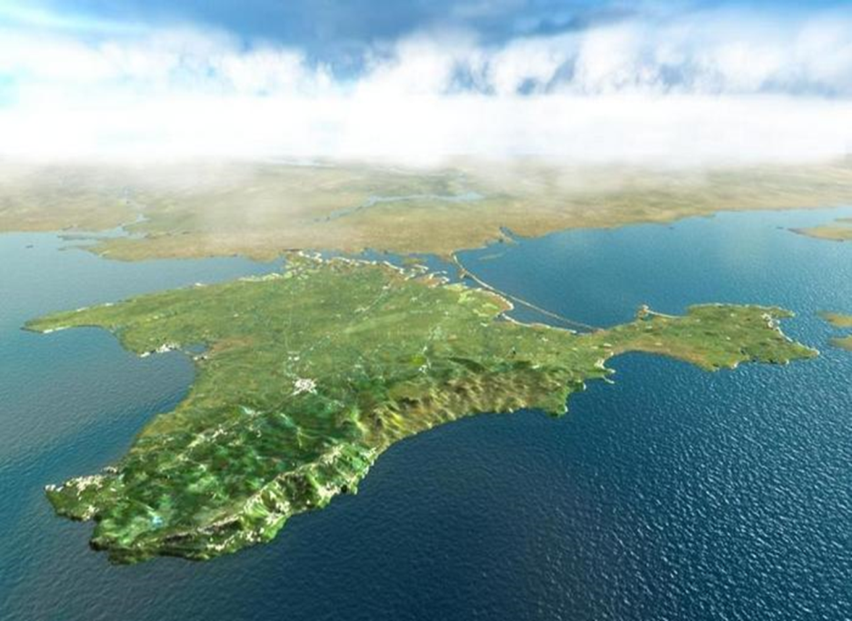
Россия и Крым
«Мы вместе!»
«В сердце, в сознании людей Крым всегда был и остается неотъемлемой частью России»
В.В. Путин Послание к Федеральному Собранию
18 марта 2014 г.

Slide 2
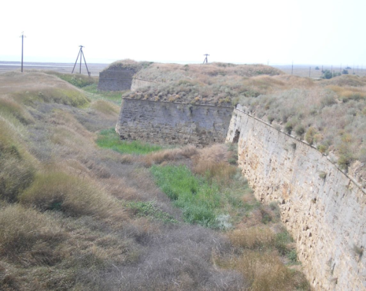
Современное название полуострова происходит от тюркского «кырым» - вал, стена, ров
Перекопский или турецкий вал отделял Крым от материка. Вал построили турки 2 тыс. лет назад. Его длина составляет почти 8,5 км

Slide 3
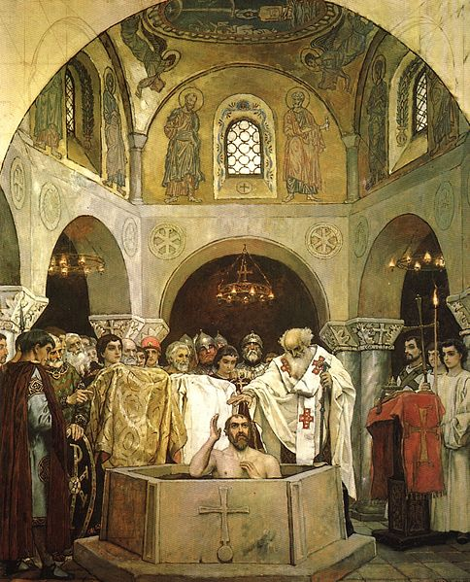
В «Повести временных лет» о крещении князя Владимира сказано следующее: «Крестился же он в церкви святого Василия, а стоит церковь та в городе Корсуни посреди града, где собираются корсунцы на торг»

Slide 4
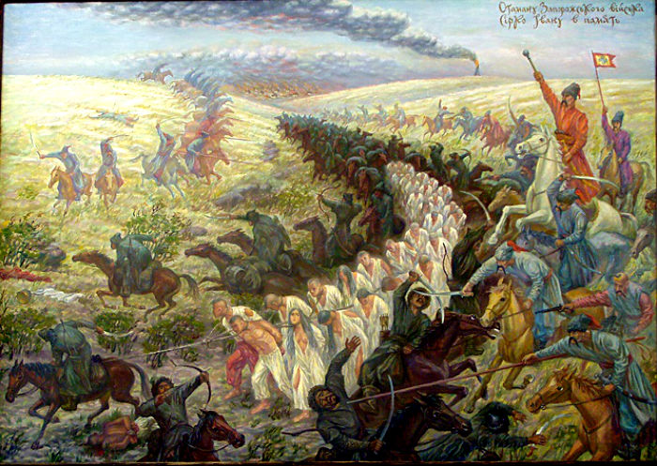
Развитие экономики и культуры Крыма и его растущее сближение с Русью были надолго остановлены ордынским нашествием
Невольников из Руси гонят в рабство

Slide 5
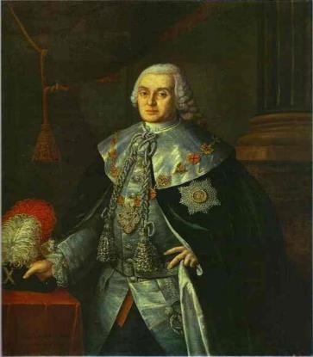
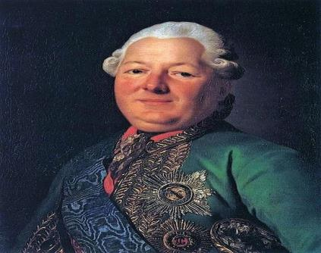
Фельдмаршал Христофор Миних – первым из русских вошел в Крым (1736 г.)
Князь В.М. Долгоруков – получил шпагу с алмазами и титул Крымского

Slide 6
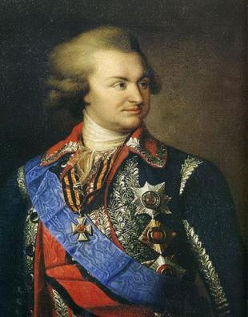
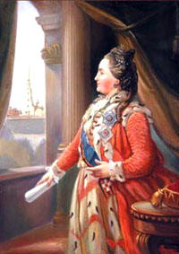
«Крым положением своим разрывает наши границы… Положите ж теперь, что Крым Ваш, и что нету уже сей бородавки на носу — вот вдруг положение границ прекрасное: по Бугу турки граничат с нами непосредственно, потому и дело должны иметь с нами прямо сами, а не под именем других... Вы обязаны возвысить славу России...», - написал в конце 1782 года князь Г.А. Потёмкин в письме Екатерине II.
8 апреля 1783 года Екатерина II издает манифест о присоединении Крыма, где крымским жителям обещалось «свято и непоколебимо за себя и преемников престола нашего содержать их в равне с природными нашими подданными, охранять и защищать их лица, имущество, храмы и природную их веру...».

Slide 7
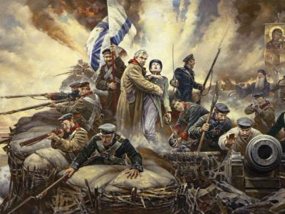
Крымская война. Оборона Севастополя

Slide 8
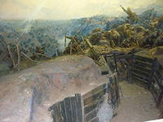
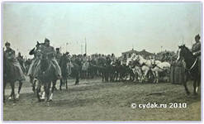
Крым в годы Гражданской войны
Штурм Перекопских позиций, 1918 г.
Крым отмечает окончание Гражданской войны

Slide 9
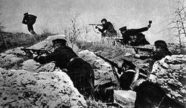
Крым в годы Великой Отечественной войны

Slide 10
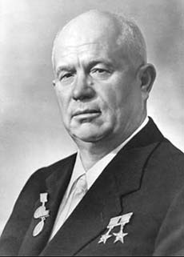
1954 г. – Указ Президиума Верховного Совета СССР о передаче Крымской области Украинской ССР: ″… из географических и экономических соображений передача Крымской области в состав братской Украинской республики целесообразна и отвечает общим интересам советского государства.″
Н.С. Хрущев:

Slide 11
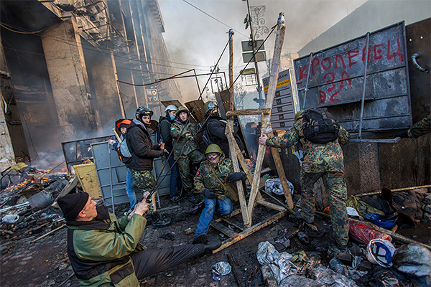
Ноябрь 2013- февраль 2014 гг. – в Украине разразился политический кризис – начались массовые беспорядки

Slide 12
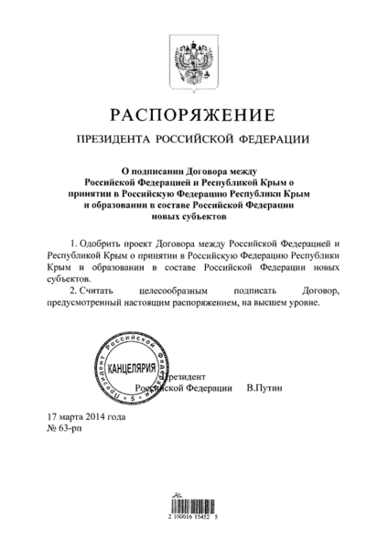
Воссоединение Крыма с Россией
16 марта 2014 г. прошел референдум о статусе Крыма.
В нем приняло участие 83% граждан.
97% проголосовало «за воссоединение Крыма с Россией»

